Slide 1
Právo v ozbrojených konfliktoch

Slide 2
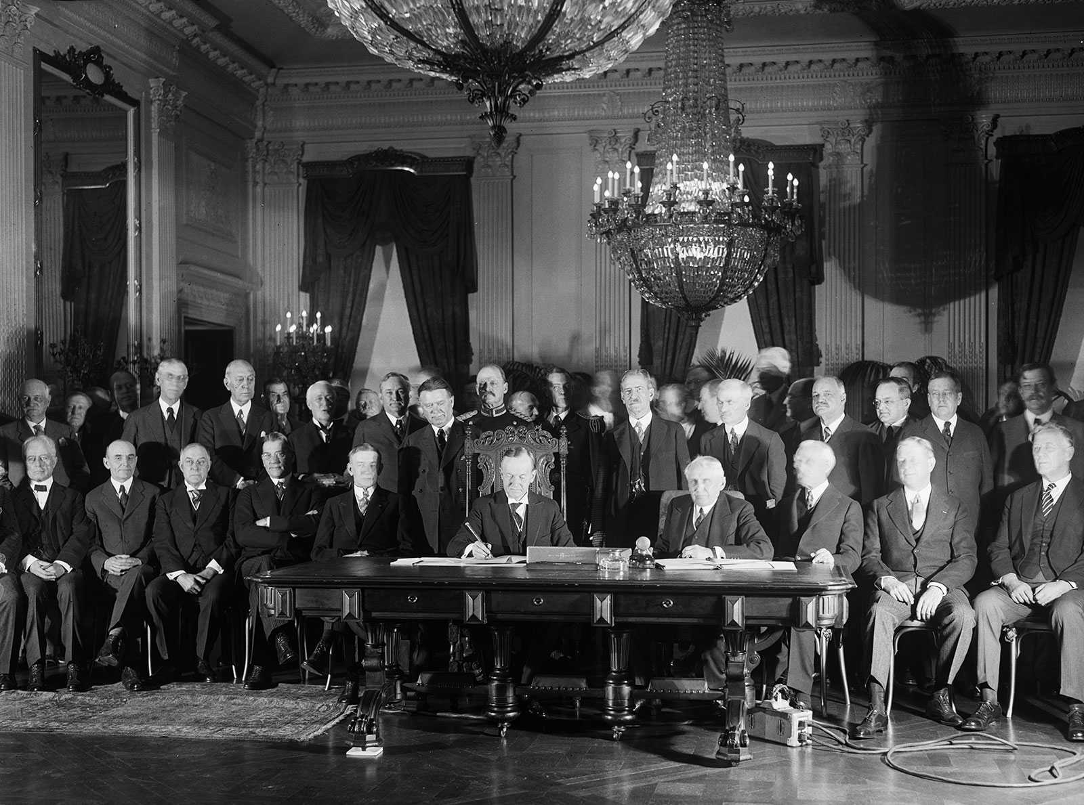
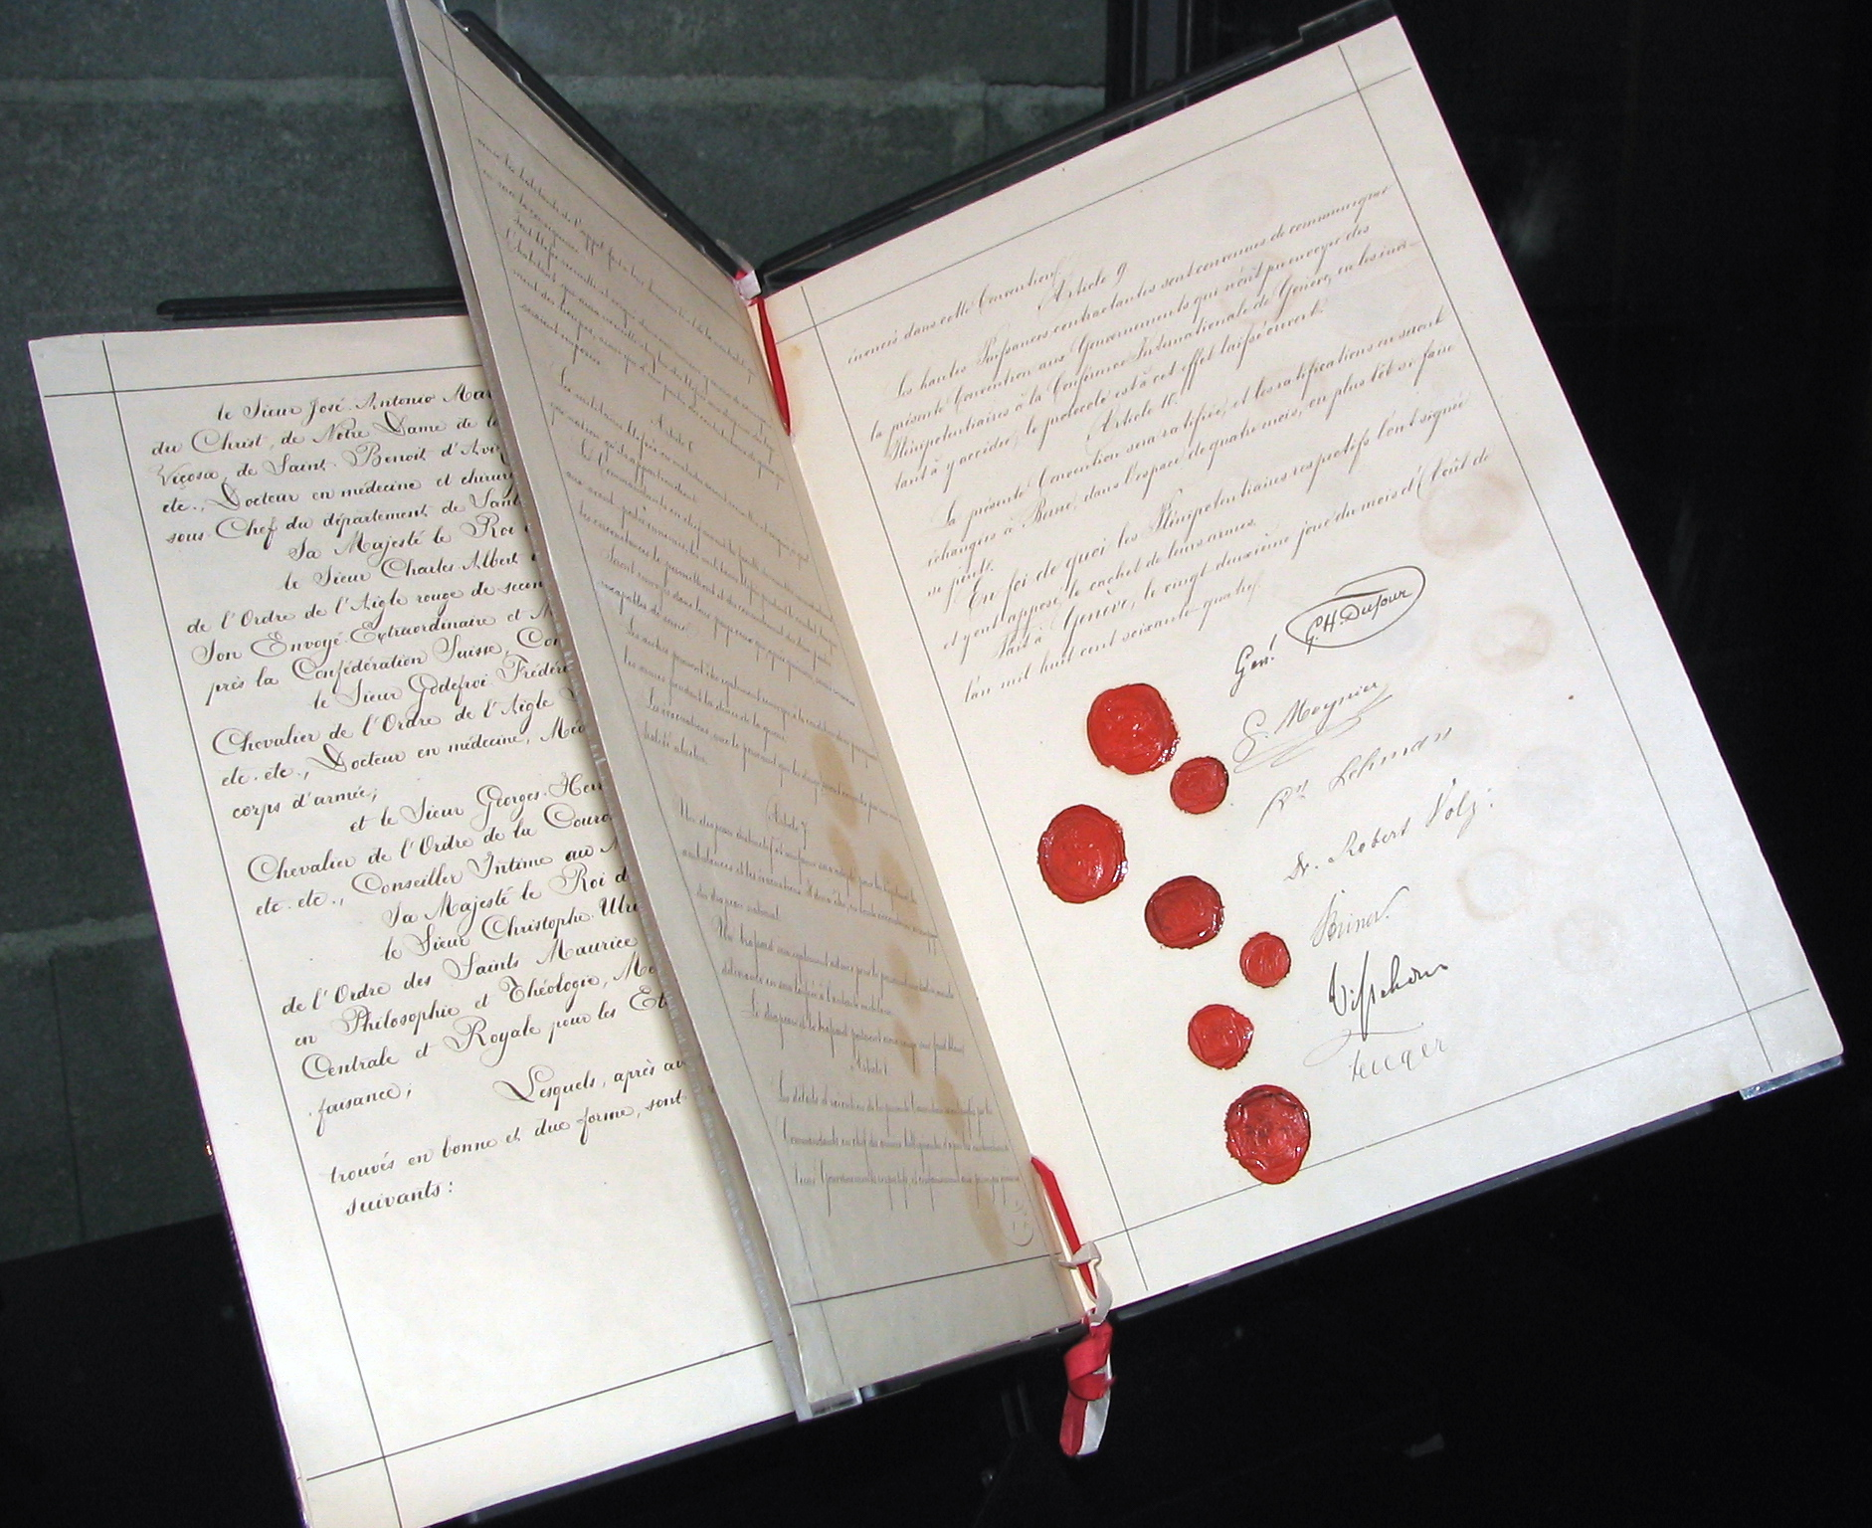
Ozbrojený konflikt a štát
Presadzovanie zahraničnej politiky
Briand-Kellogov pakt – zákaz vojny ako politiky štátu (1928)
OSN – zákaz hrozby silou alebo použitia sily
Sebaobrana
Regulácia spôsobu vedenia vojny
Haagsky a Ženevský dohovor
SR – dodržiavanie medzinárodných zmlúv a záväzkov
Ratifikácia prezidentom alebo NR SR
Notes:
s. 42 - 44

Slide 3
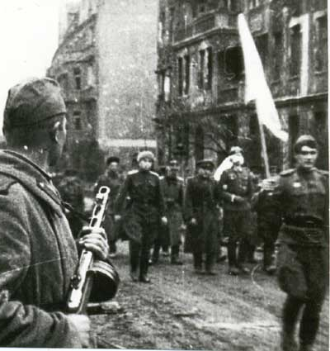
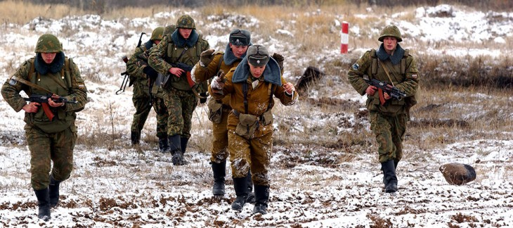
Vedenie ozbrojeného konfliktu
Vyhlásenie vojny pred jej začatím
Napadnutie cudzou mocou
Plnenie záväzkov vyplývajúcich zo zmlúv
Totálna vojna – proti všetkým obyvateľom
Vojna len proti ozbrojeným silám
Kombatanti – príslušníci ozbrojených síl (okrem zdravotníkov, duchovných, žurnalistov, ...)
Ak civilista nosí otvorene zbraň – kombatant
Civilné obyvateľstvo nesmie podnikať bojové akcie
Vyzvedači vs. vojenskí zvedovia
Žoldnieri
Parlamentár - vyjednávač
Notes:
s. 44 - 46

Slide 4
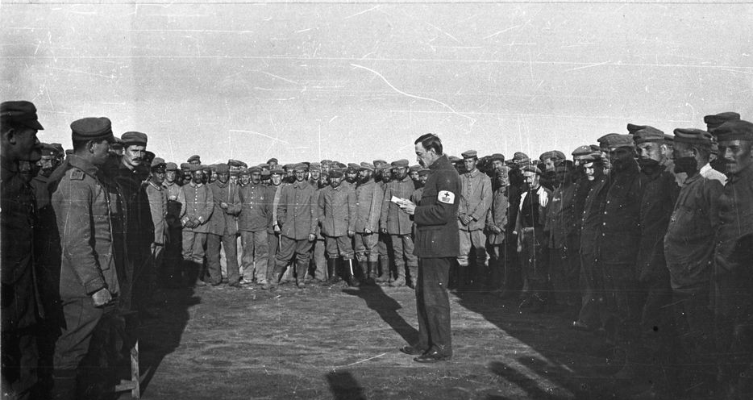
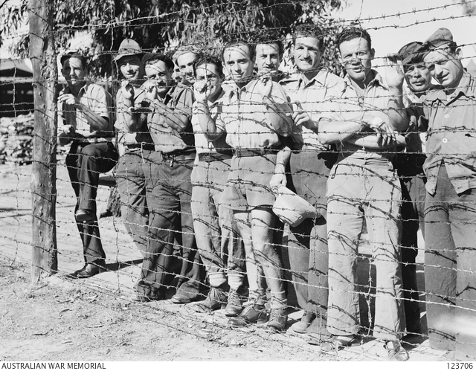
Vojnoví zajatci
Kombatant, ktorý padol do rúk nepriateľa – Ženevský dohovor (1949)
Ľudské zaobchádzanie
Rešpektovať osobnosť, česť a hodnosť
Lekárske ošetrenie
Odsun do bezpečnej zóny a internácia
Poskytnutie stravy a vody (a tabaku)
Vhodná hygiena a odev
Možnosť práce a odmeny za ňu
Úspešný útek ruší status zajatca
Repatriácia
Notes:
s. 46 - 50

Slide 5
Priebeh ozbrojeného konfliktu
Vojnová oblasť – trojrozmerný priestor Zeme
Neutrálne štáty, neutralizované oblasti, medzinárodný priestor
Prostriedky musia rešpektovať zásady ľudskosti
Nespôsobiť nadmerné zranenia a škody na životnom prostredí
Zákaz vierolomnosti
Zákaz zneužívania znakov Červeného kríža, polmesiaca, leva s hviezdou, ...
Osoba vyradená z boja nemôže byť predmetom útoku
Notes:
s. 50 - 51

Slide 6
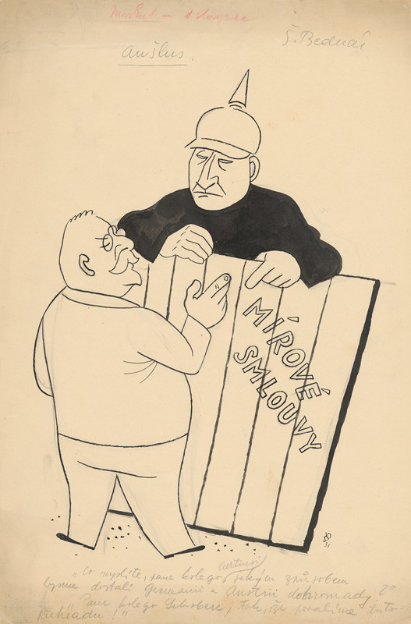
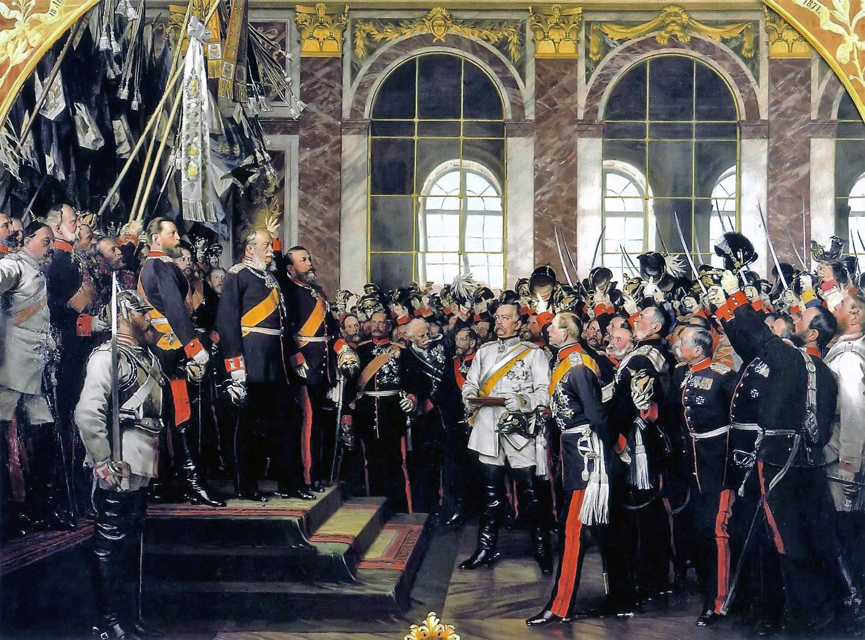
Ukončenie vojny
Mierovou zmluvou
Medzi bojujúcimi stranami
Jednostranným vyhlásením
Účastník ukončuje konflikt a formuluje podmienky
Mlčky
Nadviazanie štandardných mierových vzťahov – neurčitosť
Debellácia
Úplné zničenie protivníka
Zakázaný spôsob ukončenia vojny
Notes:
s. 52

Slide 7
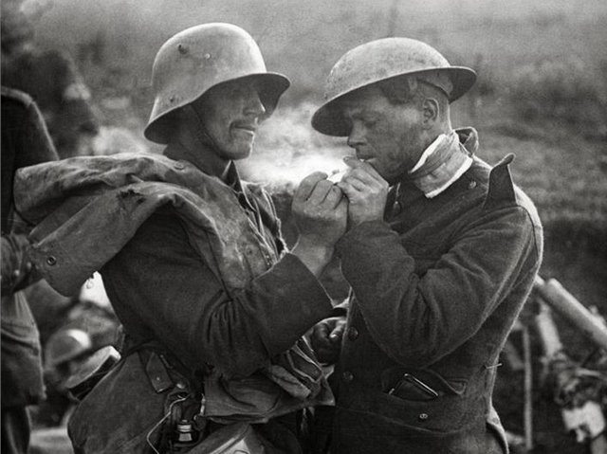
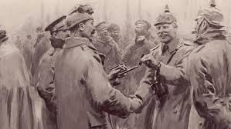
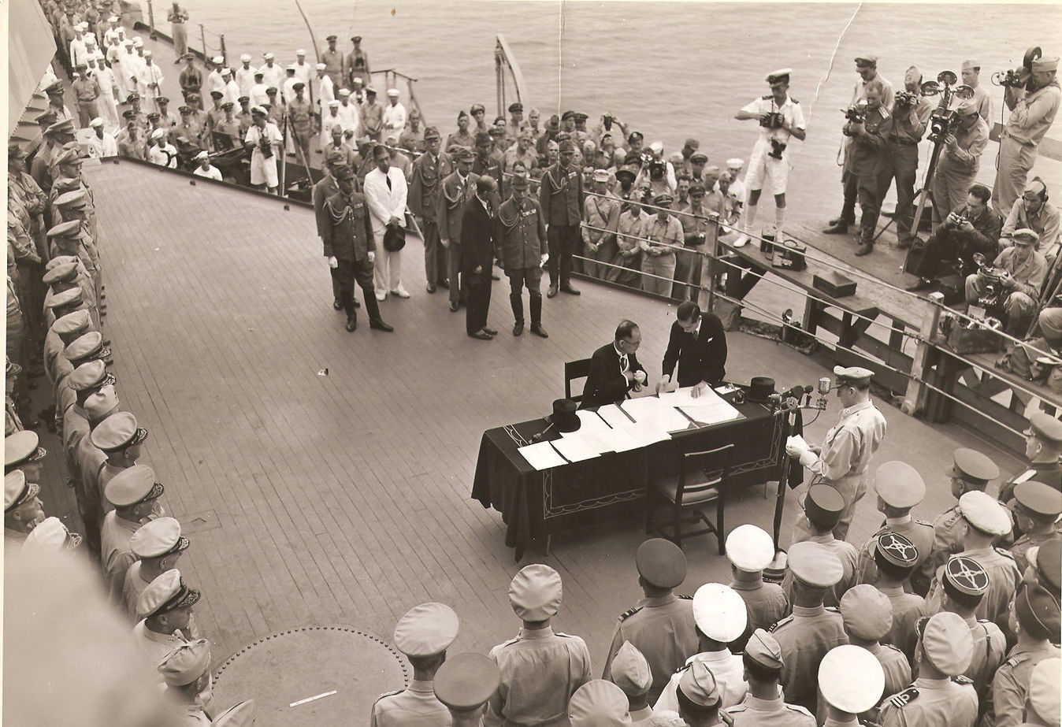
Prerušenie ozbrojeného konfliktu
Prerušenie boja
Krátkodobé a lokálne (zozbieranie zajatcov, prechod konvoja ČK, ...)
Prímerie
Zastavenie boja na dlhší čas
Lokálne / všeobecné
Ukončenie násilia
Kapitulácia
Vzdanie sa jednej zo strán
Podmienečná – garancia dojednaných podmienok
Bezpodmienečná – prijatie podmienok víťaza
Nie je možné obnoviť nepriateľstvo
Notes:
s. 53

Slide 8
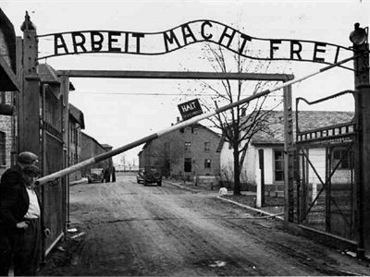
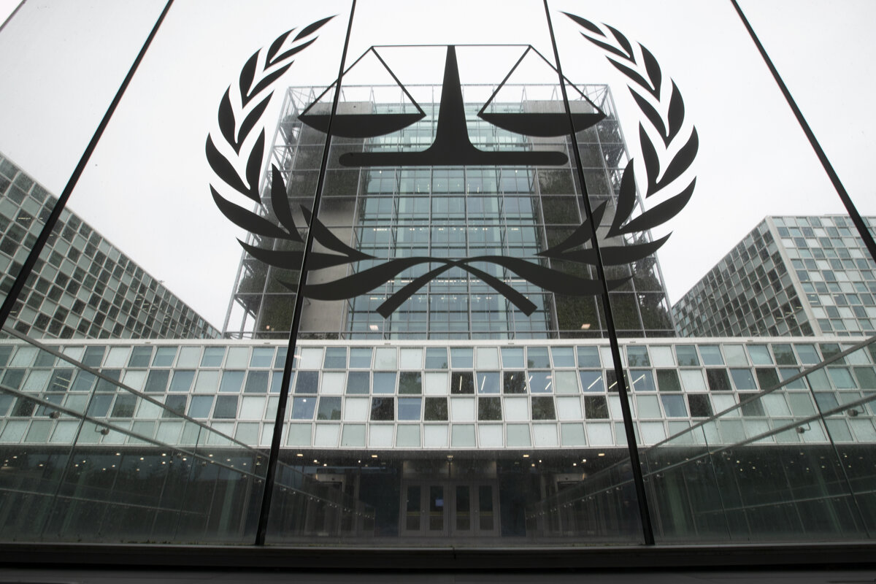
Individuálna zodpovednosť
Nerešpektovanie pravidiel – medzinárodná zodpovednosť štátu
Aj individuálna zodpovednosť jednotlivca
Vnútroštátny / medzinárodný súdny tribunál
Medzinárodný trestný súd v Haagu
Genocída, zločiny proti ľudskosti, vojnové zločiny, trestné činy agresie
Popieranie a schvaľovanie holokaustu, zločinov totalitných režimov
Ospravedlňovanie genocídy, zločinov proti mieru, ...
Notes:
s. 54

Slide 9
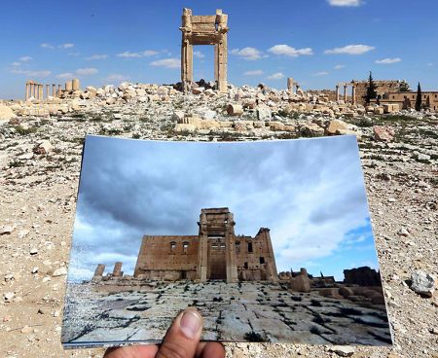
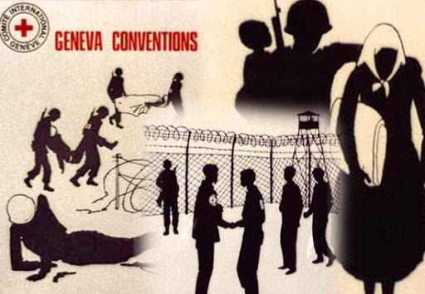
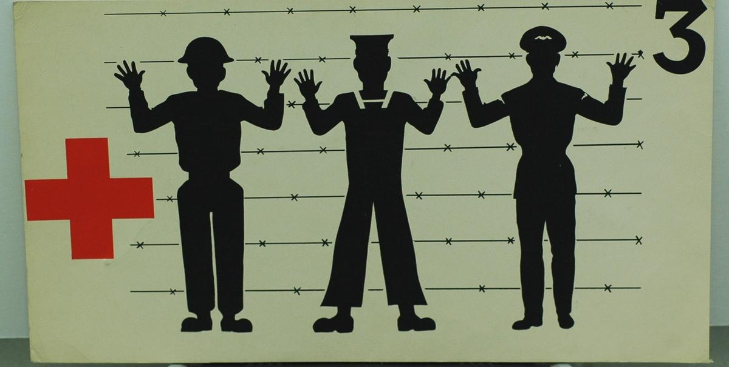
Trestné vojenské činy
Používanie zakázaného bojového prostriedku a nedovoleného vedenia boja
Plienenie v priestore vojnových operácií
Zneužívanie medzinárodne uznaných označení a štátnych znakov
Zneužívanie rekviračného práva
Vojnová krutosť
Ohrozenie kultúrnych hodnôt
Notes:
s. 55 - 56

Slide 10
Ďakujem za pozornosť!

